Slide 1
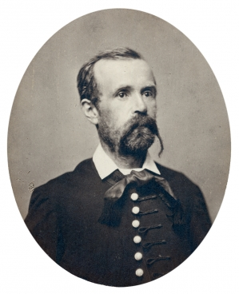
Madách Imre - Útravaló verseimmel
„Sokat, sokat értem már életemben,
Tömérdek bút küldött reám az ég,
De hála Isten! a sors éjjelében
Ragyogó csillagom is volt elég.”

Slide 2
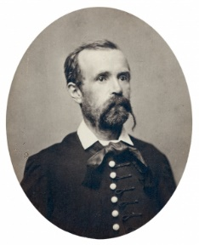
Madách Imre: Útravaló verseimmel Legfőbb célom
Ez az utolsónak szánt költeményem.
Ebben a művemben nem az is­ko­lá­zott Madách „tudósságom” nyilvánul meg, inkább a kor ízlésnek va­ló megfelelés.
Az ember tragédiájának összefoglalásaként szánom.

Slide 3
Milyen kérdések fogalmazódtak meg bennem?
Úgy tűnik, hogy mestereket megszégyenítő for­ma­meg­ol­dásokkal áltam elő – vajon „a csomagolás” a tartalmi-jelentésbeli ele­mek­hez igazodás egyensúly-vágyából következett-e?
Mi értelme lenne még egy utolsót írnom?
Egész életemben írtam, de miért?
Mi léte az emberiségnek?

Slide 4
Egyéb gondolataim
A többi műalkotásomtól is eltérő gondossággal teremtettem meg a vers ritmikai világát.
Posztmodernnek is feltüntethető, vagy éppen azon is túl­mu­ta­tó állítást fogalmazok meg: befogadás nélkül nincs műalkotás. S ennek a befogadásnak „közönséginek” is „kritikainak” is kell lennie – egy­szer­re.
Folyamatosan ön­kép­zés­sel kell felnőnöm témámhoz.
Így és ezzel együtt érthető, hogy a vers, a versek és az életmű többi da­rabja összetartozik!

Slide 5
Legfontosabb gondolataim az alkotásomból
„Hittem, kétkedtem, vágytam és lemondtam”
„Sokan szerettek és sokat szerettem,
Bántottak is, de szűmben nem maradt”
Lemondásokkal jártak küzködéseim

